Slide 1
이영서의 조잡한 피피티

Slide 2

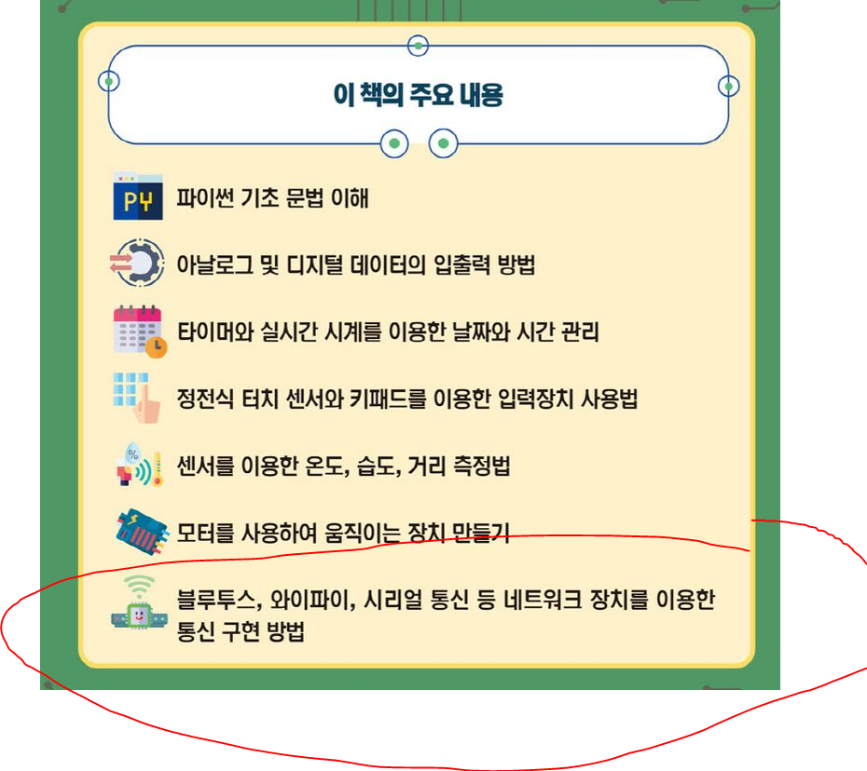

Slide 3
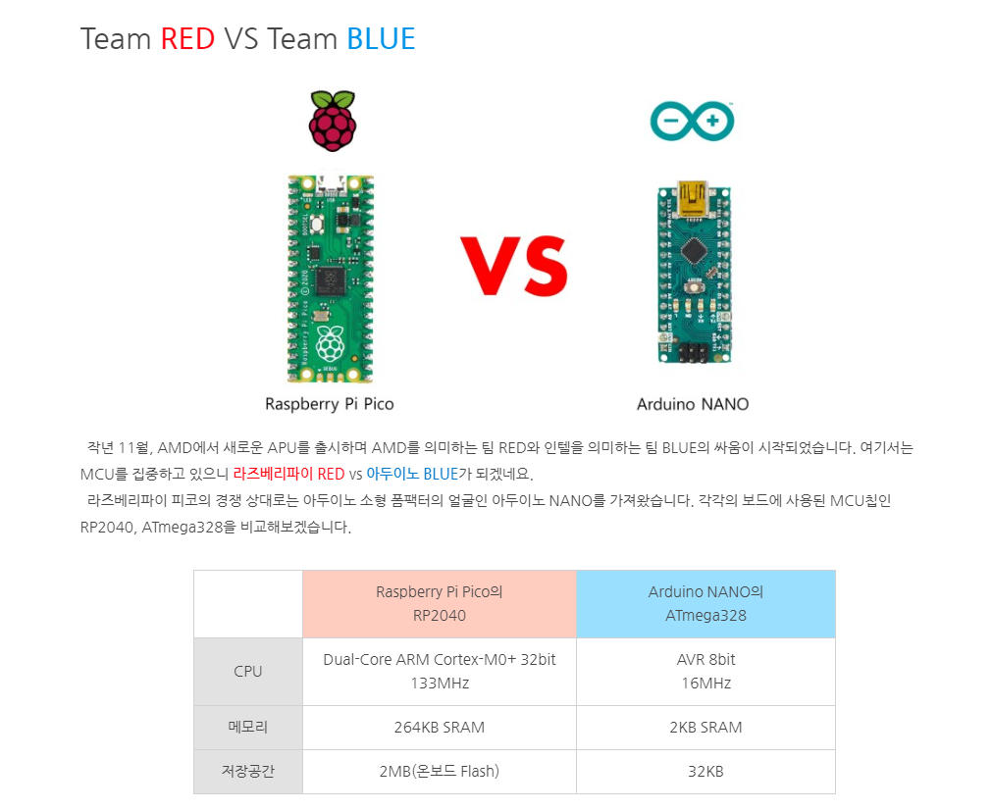
라즈베리의 아두이노버전 라즈베리피코

Slide 4
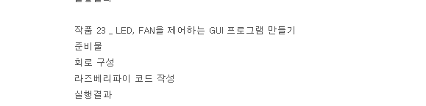
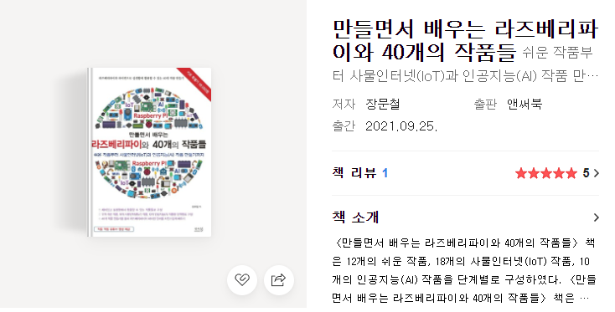
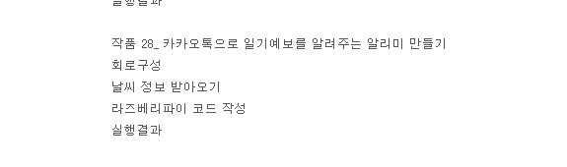
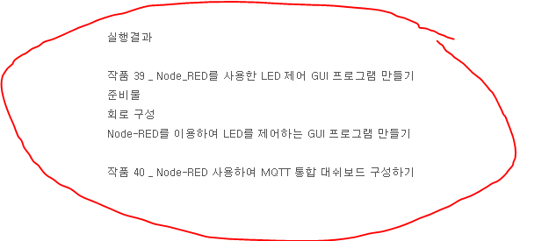

Slide 5
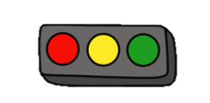
신호등을 고를수 있는 무언가가 있으면 좋을거같음
신호등제어
직진,좌회전,우회전,수동제어
재난에따른상황
대형교통사고
터널무너짐
낙석 등등
날씨상황에따른 상황
폭우
폭설
태풍
입력하기

